Slide 1
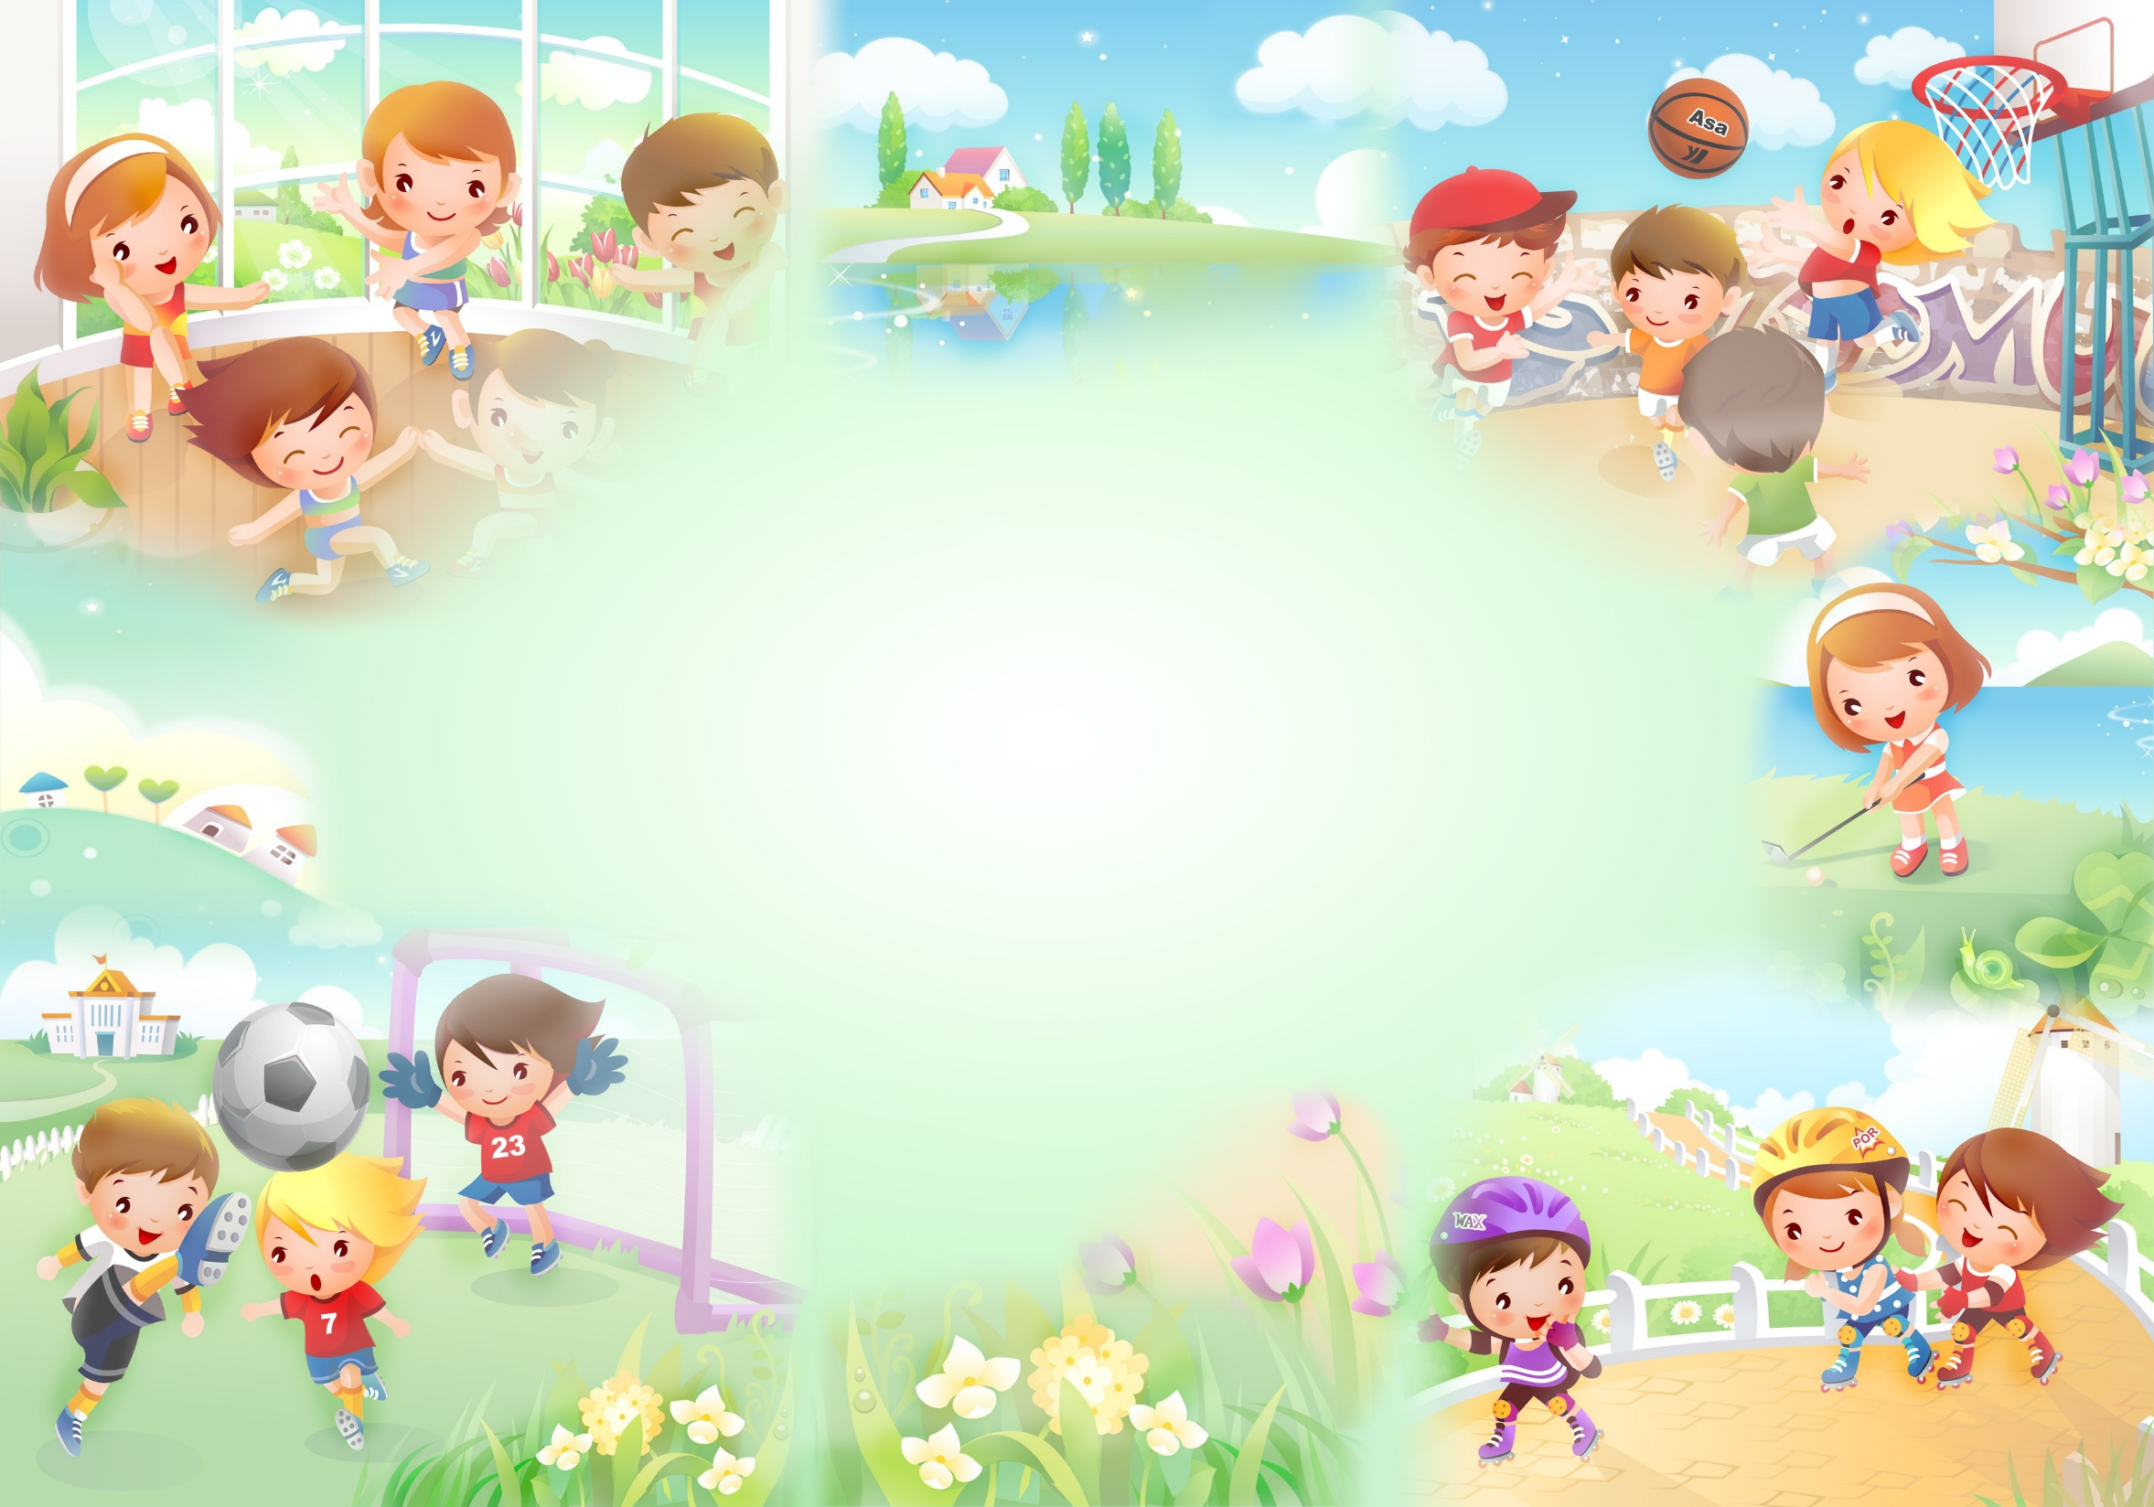
муниципальное бюджетное дошкольное образовательное учреждение города
Ростова-на-Дону «Детский сад №254»
Развитие крупной моторики у детей 2-3лет
Подготовила Акимова К.М.

Slide 2
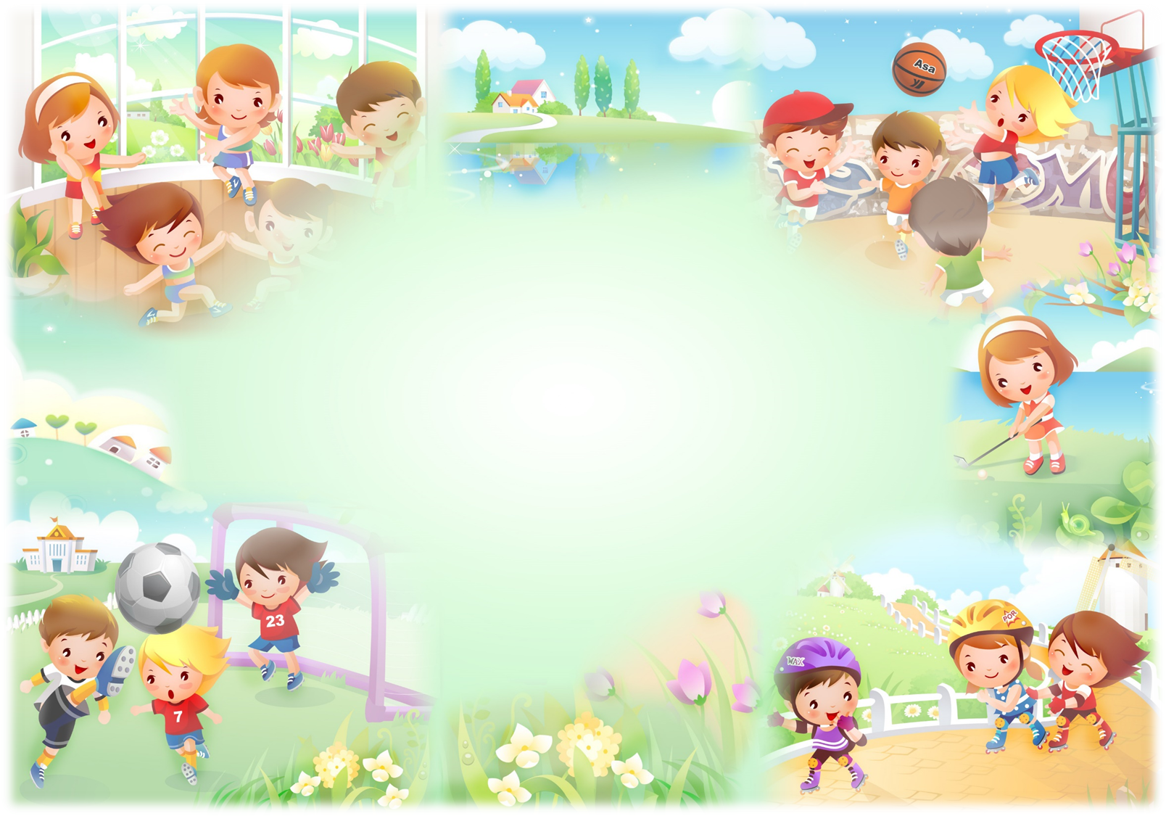
Что такое крупная моторика и почему она важна?
Крупная моторика — это движения крупными группами мышц: рук, ног, корпуса. Она включает: ходьбу и бег, прыжки, лазание, бросание и ловлю предметов, баланс, координацию движений.
Эти навыки формируют основу для развития речи, внимания, памяти и мышления. Когда ребёнок активно двигается, у него укрепляются нейронные связи, улучшается кровообращение мозга, формируется способность контролировать своё тело — и позже свою речь и поведение.

Slide 3
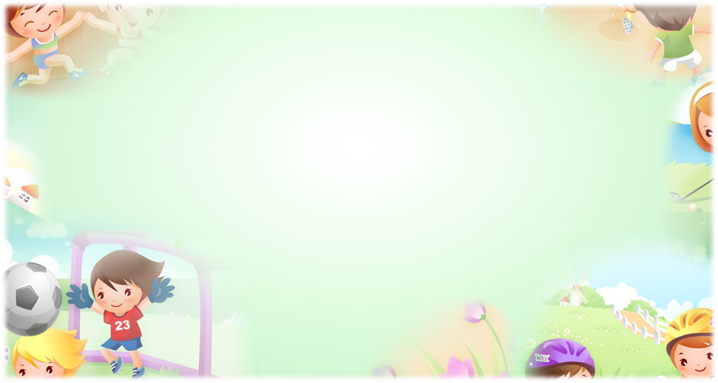
Развитие крупной моторики в раннем возрасте
1–2 года: старт двигательных навыков
В этом возрасте дети:
учатся уверенно ходить
начинают бегать
поднимаются по ступенькам
толкают или тянут игрушки
бросают мячи
Что важно:
Предоставлять пространство для движения.
Регулярно играть в «догонялки», катать мяч, строить препятствия.

Slide 4
Развитие крупной моторики в раннем возрасте
2–3 года: укрепление координации
Ребёнок становится более смелым и активным.
Появляются навыки:
прыжки на месте и с небольшого бордюра
лазание по лесенкам
катание на беговеле
попытки ловить мяч
бег по прямой
Совет родителям: избегайте чрезмерных ограничений движения дома. Дети этого возраста «двигаются, чтобы развиваться».

Slide 5
Почему нельзя забывать о крупной моторике:
Упражнения на развитие крупной моторики помогают укреплять мышцы и суставы. Это важно для физического развития и выносливости.
Регулярная физическая нагрузка, согласно возрасту ребенка, способствует укреплению вестибулярного аппарата.
Ребенок лучше владеет своим телом, более гибок и ловок. Это помогает ему контролировать свое тело, что положительно влияет не только на самочувствие, но и на самооценку
Для того чтобы успешно развивать мелкую моторику у ребенка, ловкость его пальчиков, без развития крупной моторики не обойтись. Крупная и мелкая моторика взаимосвязаны и нуждаются в параллельном развитии.
Развивая крупную моторику, вы способствуете и речевому развитию ребенка.
Развивается внимательность и координация движений.

Slide 6
Упражнения на развитие крупной моторики
Зеркало
Малыши повторяют движения за ведущим взрослым. Движения должны быть несложными и соответствовать возрасту
Фигуры
Малыши чертят в воздухе руками фигуры и ногами на полу
Полоса препятствий
Сделать из ковриков, подушек и других подручных и спортивных средств полосу препятствий, можно устроить соревнование, кто из малышей быстрее справится
Мостик
Малыши ходят по узкой лавочке, на первых занятиях ведущий взрослый оказывает помощь, ведет за ручку.

Slide 7
Игры и упражнения на баланс и равновесие
Удерживать равновесие, проходя по доске, положенной на пол, или по низкой скамеечке.
Закрыть глаза и как можно дольше стоять на одной ноге, удерживая баланс.
Боулинг, кегли
Научиться бросать мяч и попадать в цель – важная задача для малыша. Если кеглей или набора для игры в городки дома нет, используйте пустые пластиковые баночки – например, от йогурта. Расставьте их сначала на небольшом расстоянии – 5-7 шагов от малыша – и предложите бросать мячик так, чтобы сбивать баночки.
Игра «Попадаем в цель»
Азартная и весёлая игра, для которой всегда можно найти подручный материал: если кольцеброса под рукой нет, подойдёт любая ёмкость или пустое ведро. Забрасывать в цель можно мяч, бумажные самолётики или что-то другое. Кто больше попадёт в цель? Устройте соревнования!

Slide 8
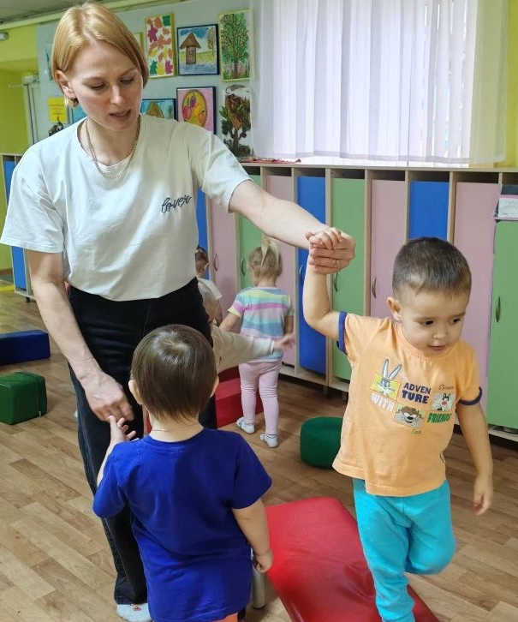
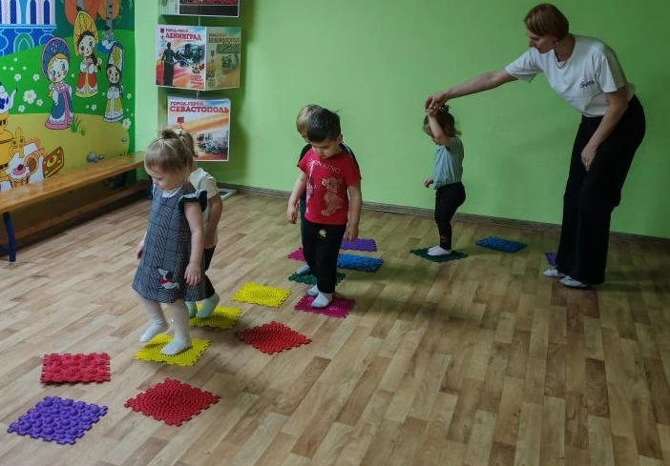

Slide 9
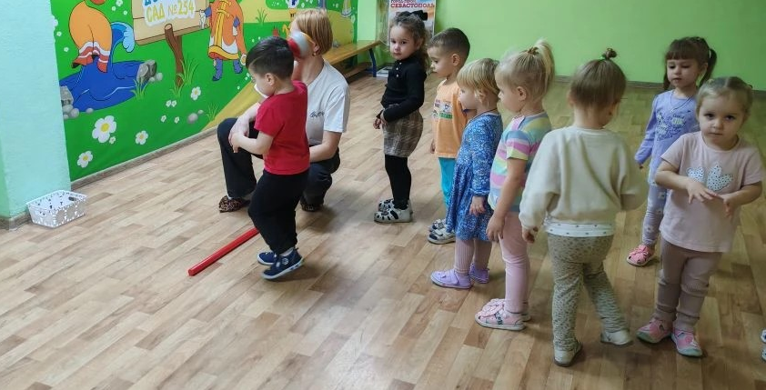
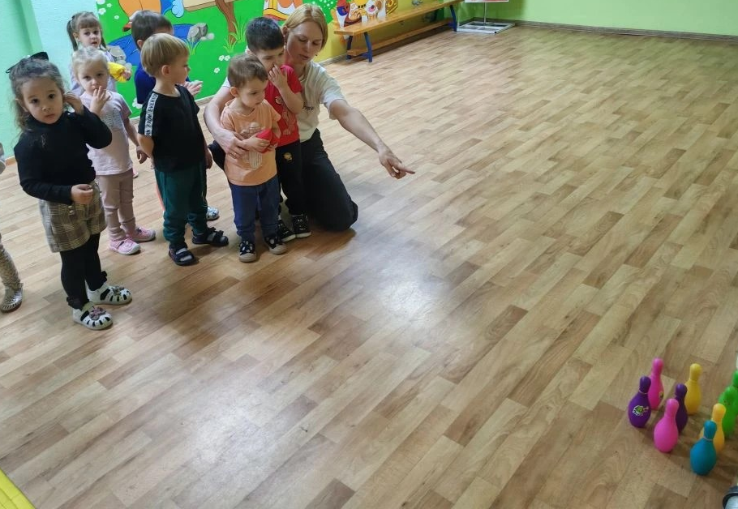

Slide 10
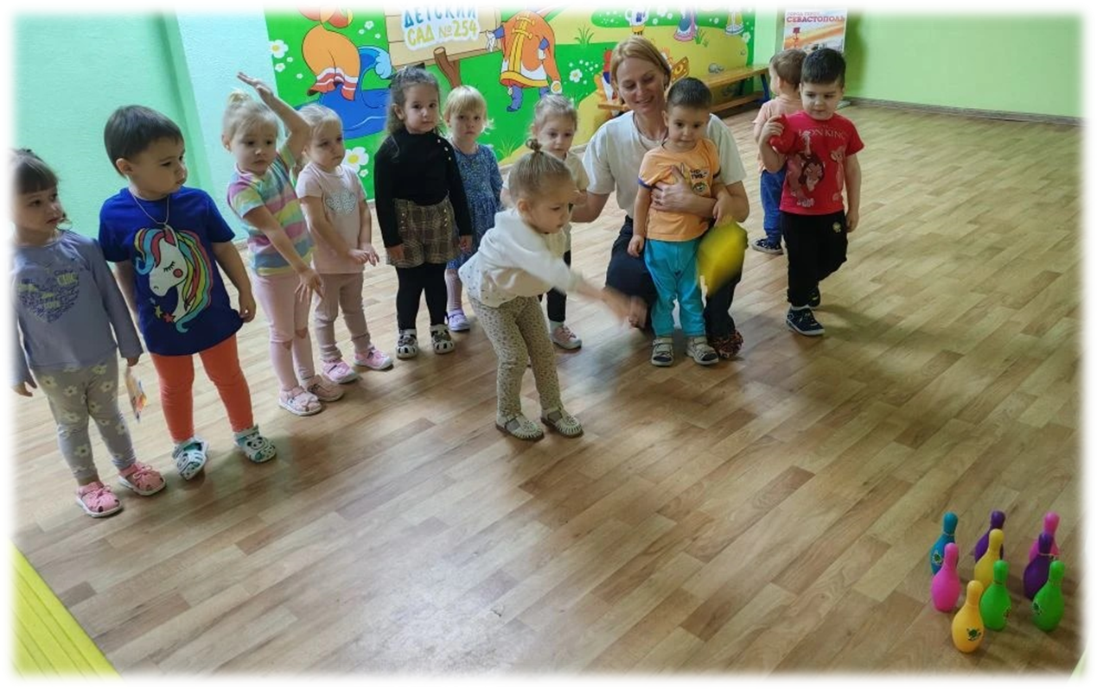
Развитие крупной моторики — фундамент, на котором строится не только координация и ловкость, но и речевое, когнитивное и эмоциональное развитие ребёнка. Играя, развиваем!

